Slide 1
ふりがなを記入してください
○○○株式会社 ※会社名を記入してください
業種 | ※大分類（建設業、製造業、等）で記入 | 会社を紹介する図や写真を添付してください。
本社所在地 | ※会社の本社所在地等を記入してください
事業概要
会社の基本情報、事業概要、紹介等を記載してください。
選定地域
○○県

Slide 2
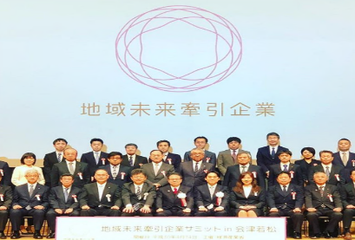
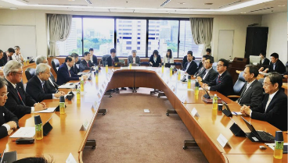
記入要領
○○かぶしきかいしゃ
○○株式会社
業種 | サービス業（他に分類されないもの）
本社所在地 | 東京都千代田区霞が関１－３－１
事業概要
企業名は省略せずに記載してください。
【Meiryo UI 32ポイント
（業種・所在地は14ポイント）】
選定地域
○○県
選定地域は弊省公表資料に記載の都道府県を記載ください。
ＵＲＬ：https://www.meti.go.jp/policy/sme_chiiki/chiiki_kenin_kigyou/kigyo/chiikimirai_map.pdf
【基本】
フォントはMeiryo UI、英数字は半角で記入してください。
文章は「です、ます調」で記載してください。
事業所、商品等貴社の行う取組みや事業内容がわかる写真を複数枚ご使用ください。
写真に関する説明文を記載してください
【Meiryo UI 12～14ポイント】
事業の概要
【Meiryo UI 14ポイント】
基本情報の他、概況、特徴的な点、今後の取組などを、それぞれ、150文字程度で、おおよそこの枠内におさまる分量で記載してください。
（事業内容）地域未来牽引企業が一堂に会するイベントを開催。
（業務風景）各部署の連携を図り、事業効率を高めるための戦略会議を開催。
提出方法：chiiki_mirai_kk@meti.go.jpにメールでご提出ください。

Slide 3
作成例
けいざいさんぎょうかぶしきかいしゃ
経済産業株式会社
業種 | サービス業（他に分類されないもの）
本社所在地 | 東京都千代田区霞が関１－３－１
事業概要
【基本情報】 代表者： 代表取締役社長 経産 太郎 設立年： 1949年 資本金： 3億円 【概 況】 ○弊社は、1949年創業ですが、2001年の企業再編により、通商産業株式会社から移行し、現在の組織となりました。 貿易、エネルギー、ものづくり、中小企業支援、地域産業など幅広い分野において、事業を展開しています。 【特 色】 ○「変革への挑戦」を掲げ、新しい取組に常にチャレンジしており、近年では、「地域未来投資促進法」、「地域未来牽引企業選定」といった地域の企業を後押しする事業を積極的に進めているところです。 【今後の展開】 ○本社以外に、全国に10の支店があり、これら支店を軸に、各地域の企業の方々の悩み事や課題を解決すべく、様々なソリューションを提案するため、取引先の拡大を目指し、訪問・相談活動を大々的に展開する予定です。
選定地域
東京都
（事業内容）地域未来牽引企業が一堂に会するイベントを開催。
（業務風景）各部署の連携を図り、事業効率を高めるための戦略会議を開催。

